Slide 1



Cierre y Garantía

Slide 2

Distribución Squad Sprint Cierre
Gerente Proyecto
(Lina Melo)
Líder Técnico
Javier Sepulveda
Scrum Master
Líder Técnico
JAVA
2 Desarrolladores .NET
Product Owner
Jorge Garay
Analista Funcional/Pruebas
BA por aplicación

Slide 3
PLANEACIÓN GENERAL Cierre fábrica ágil AON
01
02
03
ACTIVIDADES SPRINT CIERRE
DURACIÓN
ENTREGABLES
- Entrega de código
- Cierre de Sprints
- Capacitaciones
- Despliegue
15 días hábiles
10 septiembre – 28 septiembre
Código fuente y accesos
Runbooks
Documentación actualizada en repositorios
Acta de entrega de equipos
Acta de cierre del proyectos

Slide 4
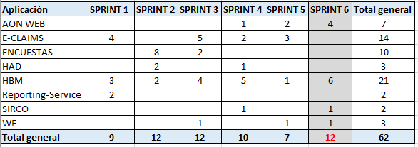
Resumen entrega (Historias por Sprint)
Total de Aplicaciones a entregar:
AON WEB
E-CLAIMS
ENCUESTAS
HAD
HBM
Reporting-Service
SIRCO
WF
8 Aplicaciones
62 historias de usuario*
* Sprint 6: Pendiente Segundo Planning

Slide 5
Metodología de trabajo
Tablero Kanban para estado de avance de cierre.
Informe diario de avance (Por Sprint, Estado, Demanda y Aplicación)
Reuniones diarias para revisión de impedimentos
(Gerente de proyecto AON y Scrum Master Stefanini)
Reunión Líderes Técnicos (o por demanda) Martes y Jueves. (LT AON / LT Stefanini)
Reunión de Cierre del proyecto (Final del Sprint)

Slide 6




Ejemplo Tablero Kanban
DEV (ST): Desarrollo
EMPAQUETADO(ST): Preparación
paquete
DEPLOY(AON): Despliegue
SMOKE(ST): Prueba humo
QA(AON): Prueba ambiente QA
UAT(AON): Prueba UAT
PROD(AON): Publicado en producción
DEV
EMPAQUETADO
DEPLOY
SMOKE
QA
UAT
PROD
LBL-1205
LBL-125
LBL-1206
LBL-793
LBL-143
LBL-183
LBL-123
LBL-193
LBL-723
Inicio de garantía por HU a partir de la fecha de paso a producción, 30 días después de entrega en UAT o 7 días calendario después de la finalización del sprint de cierre.
LBL-124
LBL-1209
1 día o menos
ST
5 días
AON
Hasta 1 mes
AON
E-Claims
SIRCo
Encuestas

